Slide 1








Segmentez des clients d'un site d'e-commerce
Mathieu GENTHON - Parcours Data Scientist - Projet 5 - 07/2020

Slide 2
Introduction
Présentation du projet
Nettoyage du data set
Analyse exploratoire
Les différentes segmentations
Stabilité et maintenance du modèle
Conclusions
Notes:
t

Slide 3

Présentation du projet
Segmentation des clients pour Olist.
Comprendre les différents type d'utilisateurs et leur comportement
Fournir une description actionnable et une proposition de maintenance
Mise en place d'algorithme de clustering :
  RFM
  RFM avec k-Means
  k-Means avec ACP
  HDBScan

Slide 4
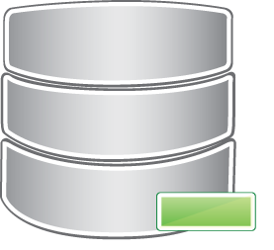


Présentation et nettoyage du Data set : Bâtiments
9 fichiers avec des données sur 99 441 commandes et 96096 clients brésiliens (2/3 sont à Sao Paulo, Rio ou Minas Gerais).
8 statuts de commande, date de commande, estimation date livraison et date réelle.
Une grande majorité des clients est satisfait.
4 différents types de paiement.
Articles regroupés dans 73 catégories.
Plus de 3000 revendeurs.
On garde uniquement les commandes avec le statut livré ( - 2963 commandes).
On garde uniquement les commandes du 1 janvier 2017 au 30 août 2018 ( - 267 commandes).

Slide 5

Nettoyage du Data set : Feature engineering
Regroupement des produits en 7 catégories.
Calcul du score de satisfaction moyen par commande, puis par client.
Calcul du nombre de séquence de paiement par commande, puis moyenne par clients.
Calcul de la somme payée par type de paiement par commande, puis calcul de la somme dépensée par type de paiement par client.
Calcul du prix total par commande ( article + frais de port), puis par catégorie, puis calcul de la somme dépensée par catégorie de produit par client.
Calcul du nombre d'article par commande, puis par client.
Calcul des variables R, F, M par client (durée depuis dernier achat, nombre de commande, montant total dépensé).
Calcul de variables descriptives du produits (taille du descriptif et nombre de photos).
Suppression des variables non pertinentes après fusion des bases.

Slide 6
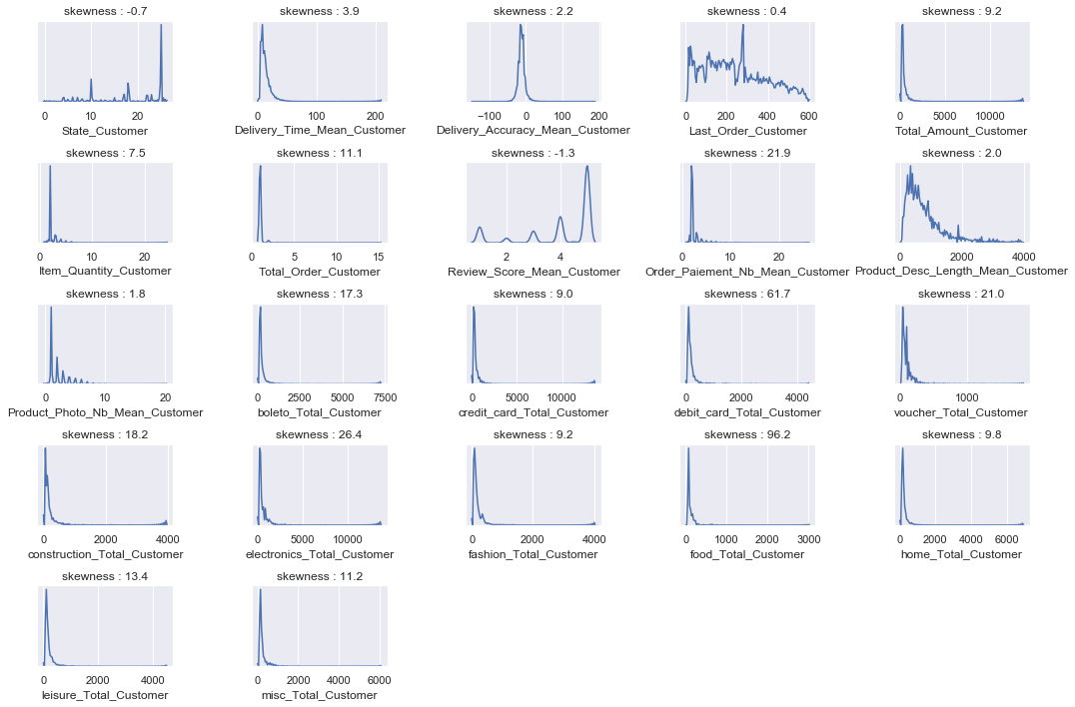
Nettoyage du Data set : Feature engineering
Pour certaine variables, le skewness empirique est très élevé : La distribution est très étalée à droite > Transformation logarithmique (X+1) pour essayer de se rapprocher d'une distribution normale
Notes:
Transfo log car beaucoup d'algorithme de ML suppose une distribution normale

Slide 7
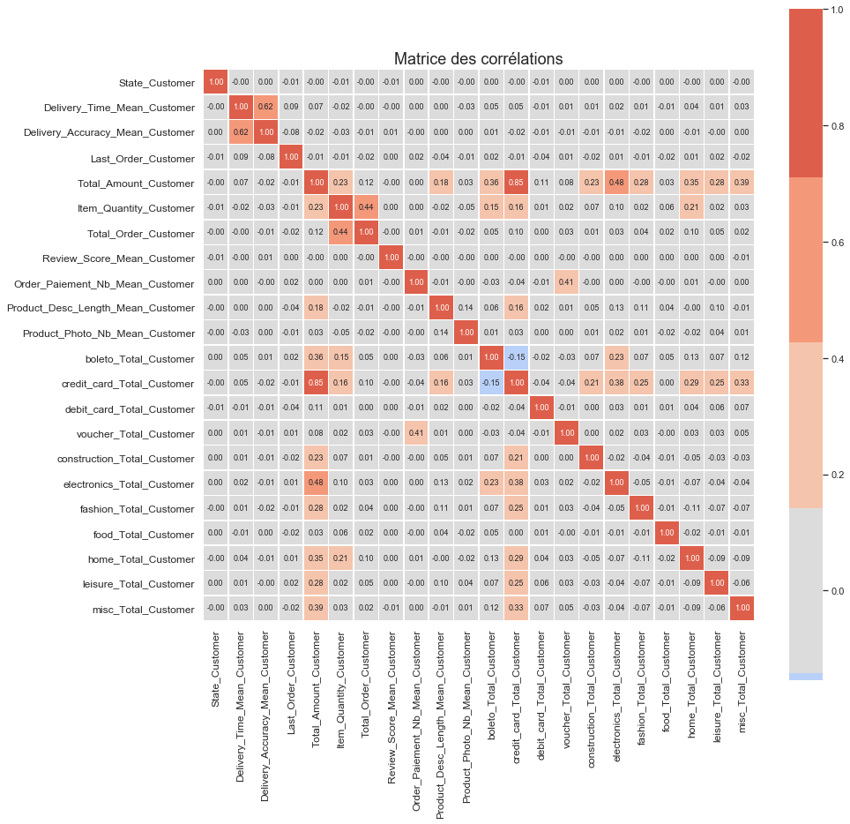
Analyse exploratoire : Matrice des corrélations.
Très peu de variables corrélées : uniquement la somme payée par carte de crédit et la somme totale dépensée par client.

Slide 8
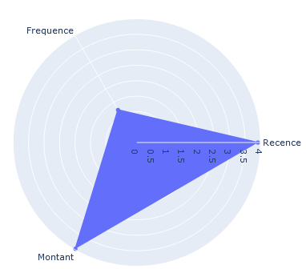
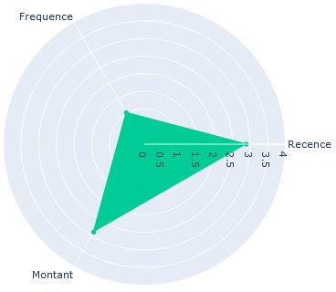
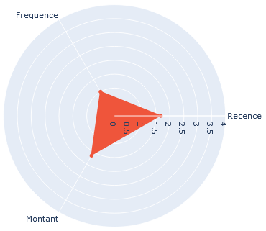



Segmentation par RFM
Calcul d'un score par quartile pour la récence et le montant total et discrétisation pour la fréquence.
Somme des 3 scores par client pour obtenir 3 clusters.
Moyenne des scores des clients par cluster.
Notes:
Parler aussi de Ratio Gas, RatioSteam, RatioElec comme suggéré. Possible que le propriétaire du batiment ait cette donnée.

Slide 9
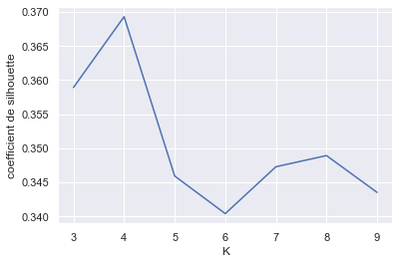
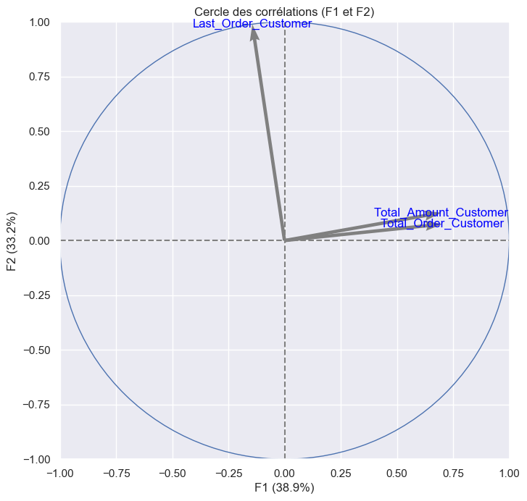
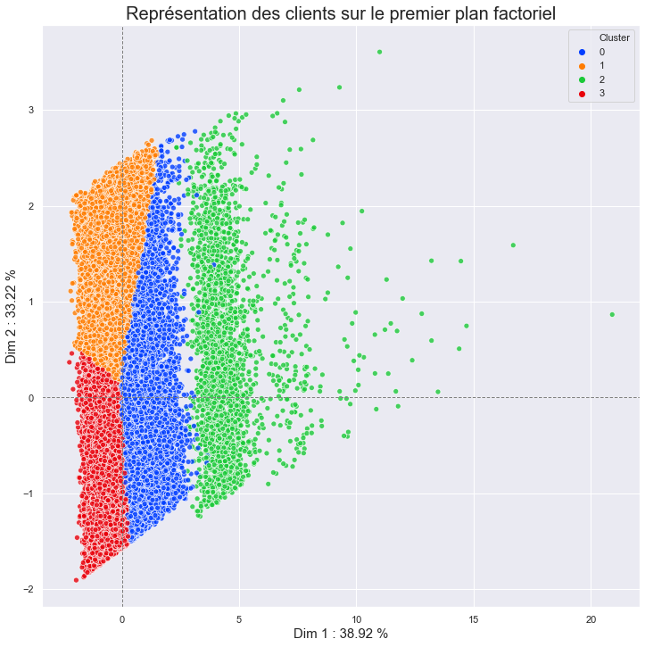
Segmentation RFM avec k-Means ( k = 4)
Standardisation des variables 'Last_Order_Customer', 'Total_Order_Customer', 'Total_Amount_Customer'.
Recherche du meilleur hyper paramètre par optimisation du coefficient de silhouette.

Slide 10
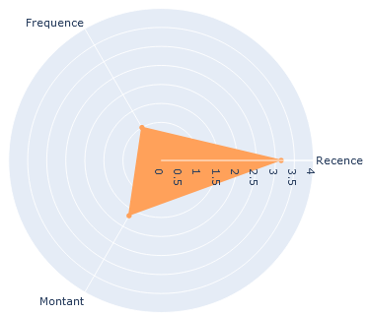
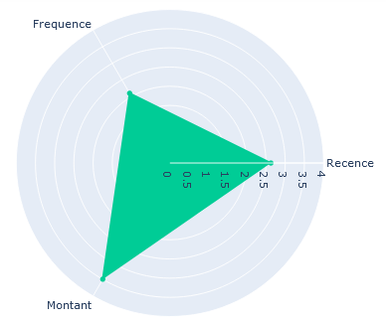
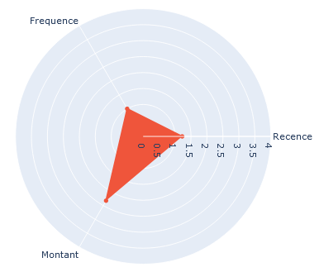
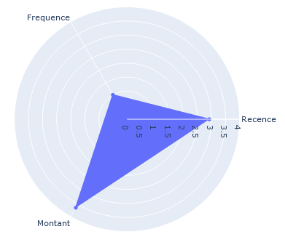
Segmentation RFM avec k-Means ( k = 4)
4 Types de clients :
Cluster 0 : Client récent qui a beaucoup dépensé et qui a commandé une seule fois
Cluster 1 : Client qui a commandé il y a longtemps, pour un petit montant, une seule fois
Cluster 2 : Client régulier qui a commandé récemment plusieurs fois pour un montant significatif.
Cluster 3 : Client récent qui a dépensé un petit montant, une seule fois.

Slide 11
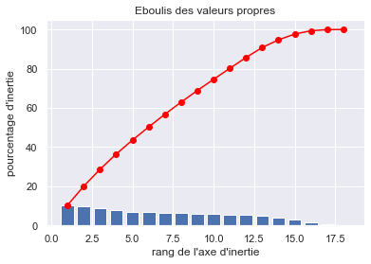
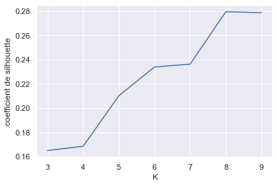
Segmentation k-Means avec ACP
Standardisation des 19 variables.
Réduction de dimensions par ACP pour augmenter l'efficacité du k-Means. ( 14 variables pour 95 % de la variance expliquée)
Recherche du meilleur hyper paramètre par optimisation du coefficient de silhouette.

Slide 12


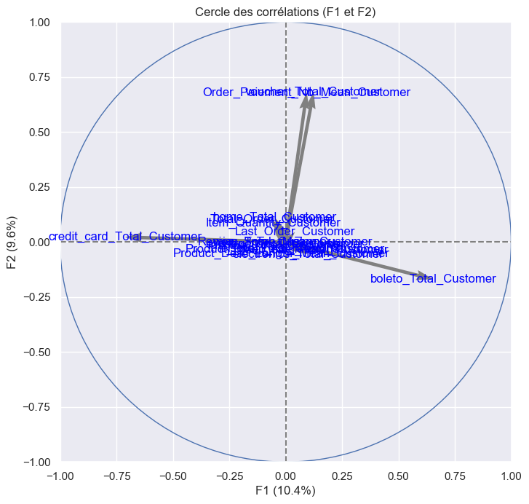
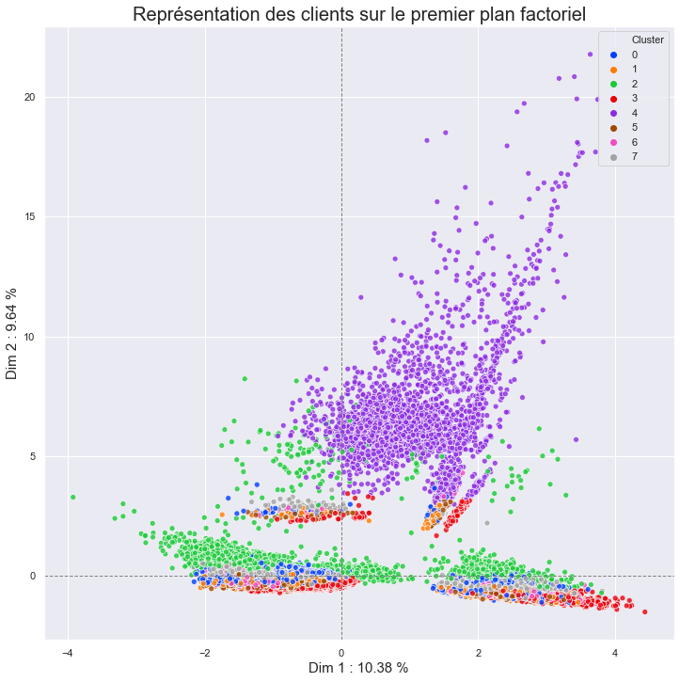
Segmentation k-Means avec ACP : Visualisation du premier plan factoriel
Order_Paiement_Nb_Mean_Customer, voucher_Total_Customer
Le cluster 4 privilégie les bons d'achats pour payer et paye en général avec plusieurs séquences de paiement par commande.

Slide 13
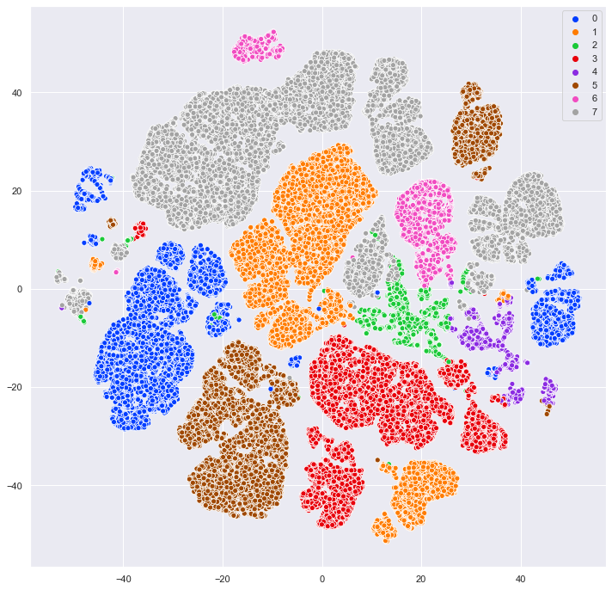
Segmentation k-Means avec ACP : Visualisation par t-SNE
La t-SNE permet de visualiser des données de haute dimension (ici 14) et met en évidence la structure locale. en affectant des poids à chacun des autres points, puis calcule une nouvelle distribution de poids sur une dimension inférieure jusqu'à atteindre 2D.
La t-SNE illustre bien les regroupements par cluster réalisé par le k-Means.
Certains clusters aurait pu être divisé en sous cluster, mais nous avons voulu garder un nombre raisonnable (inférieur à 10)

Slide 14
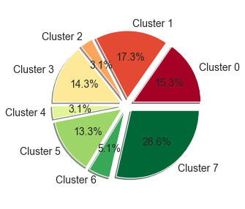
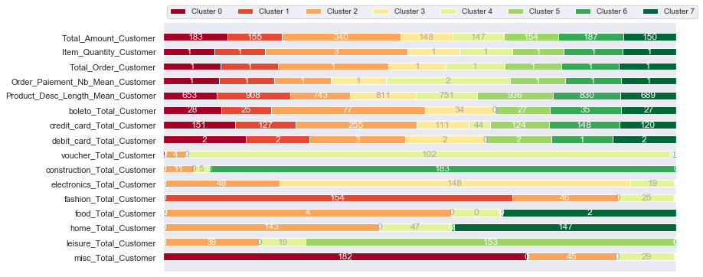
Segmentation k-Means avec ACP : Les Clusters
Le cluster 0 regroupe les clients achetant les produits divers.
Le cluster 1 regroupe les clients achetant des produits de mode/ fashion.
Le cluster 2 regroupe les clients ayant dépensé la plus grosse somme. Ils achètent tout type d'article.
Le cluster 3 regroupe les clients achetant des produits électronique.
Le cluster 4 regroupe les clients par voucher (nb séquence à 2 en moyenne).
Le cluster 5 regroupe les clients achetant des articles loisirs.
Le cluster 6 regroupe les clients achetant des articles bricolage.
Le cluster 7 regroupe les clients achetant des articles décoration/maison.

Slide 15
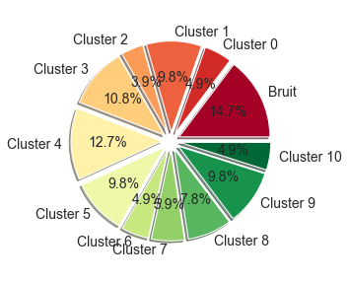
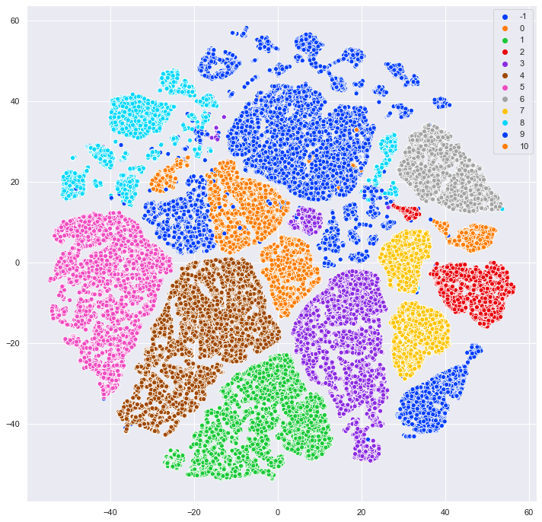
Segmentation HDBSCAN : Visualisation par t-SNE
HDBScan (min_cluster_size = 3000, min_sample = 1)
Permet d'avoir des cluster avec des densités différentes par rapport au DBSCAN.
15 % des clients sont du bruit, mais pourrait être affecté dans des clusters.

Slide 16
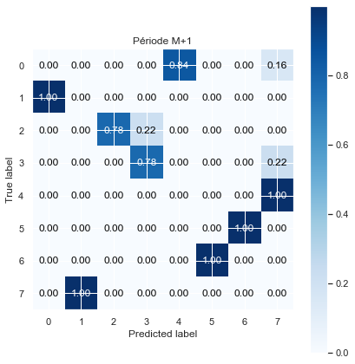
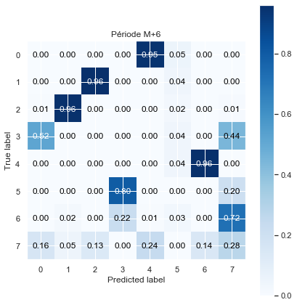
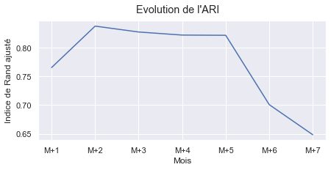
Stabilité et maintenance du modèle.
K-Means entraîné sur une période de référence (année 2017).
Prédiction sur des périodes glissantes de 1 mois.
K-Means réentraîné sur chaque période glissante.
Comparaison des clusterings.

Slide 17
Conclusions
Les différentes méthodes de clustering permettent de regrouper les clients de manière différente :
  RFM permet de comprendre qui sont les clients récents, fréquents et qui dépensent le plus et cela permet de créer une hiérarchie des meilleurs clients et des clients perdus.
  K-Means crée des clusters par catégorie de produits ou moyen de paiement.
  La méthode DBSCan ne permet pas d'avoir des résultats concluants car la majorité des clients sont dans le même cluster
  L'algo HDBScan permet d'avoir des cluster de densité différente et des clusters assez bien répartis mais laisse trop de clients de côté en les considérant comme du bruit.
La segmentation par k-Means reste relativement stable dans le temps, il faudra prévoir de réentrainer le modèle tous les 4 mois environ.

